Slide 1
Требования, предъявляемые к управленческим решениям

Slide 2
Требования к УР
Соответствие УР действующему законодательству и положениям уставных документов компании
Наличие у руководителей соответствующий полномочий (прав и ответственности) для ЛПР
Наличие в тексте УР четкой целевой направленности и адресности (исполнителям должно быть ясно, на что направлено разрабатываемое решение и какие средства будут использоваться)
Соответствие формы УР его содержанию
Обеспечение своевременности (нельзя ни опережать, ни опаздывать)

Slide 3
Требования к УР
Недопустимость в тексте решения противоречий самому себе или ранее реализованным решениям
Возможность технической, экономической и организационной выполнимости УР
Наличие параметров для внешнего или внутреннего контроля выполнения УР
Учет возможных отрицательных последствий при реализации УР в экономической, социальной, экологической и других областях
Наличие возможности обоснованного положительного результата

Slide 4
характеристики УР
Научная обоснованность;
своевременность;
непротиворечивость;
адаптивность;
реальность

Slide 5
Проблемы в организации и методы их выявления
Проблема - понятие, характеризующее разницу между действительным и желаемым состояниями объекта.

Slide 6
Если имеется какая-либо возможность отложить принятие важного решения, настоящая бюрократия, государственная или частная, обязательно ее найдёт.
Пятый закон Паркинсона

Slide 7
Причины, по которым распознавание проблем затруднено:
«производственная слепота» вследствие застарелых привычек,
постоянные успехи организации,
отсутствие или недостаточное повышение квалификации работников,
недостаточная коммуникация между уровнями иерархии,
недостаточная мотивация работников, которые боятся изменений и т.п.

Slide 8
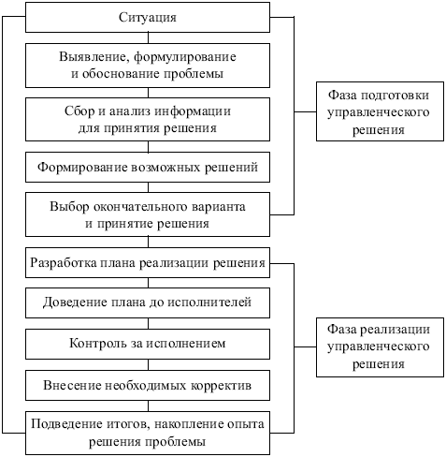
Алгоритм подготовки и реализации управленческих решений

Slide 9
Методы поиска проблем
бенчмаркинг,
метод опросных листов,
метод анализа слабых мест,
SWOT-анализ и др.

Slide 10
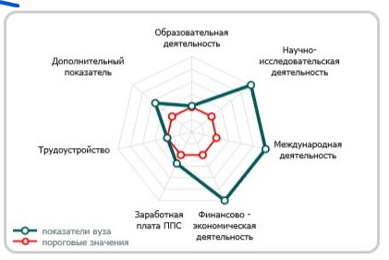
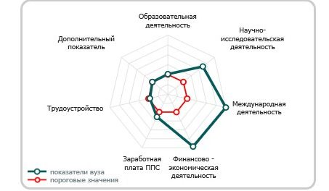
Бенчмаркинг

Slide 11
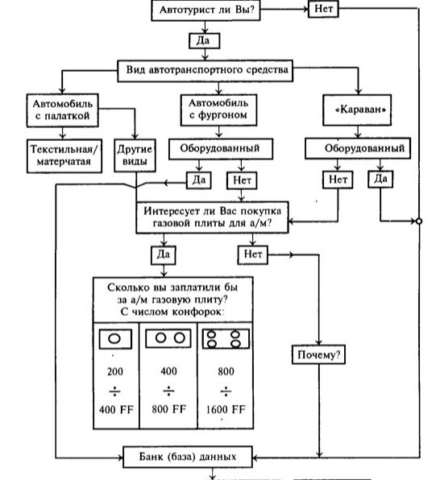
Метод опросных листов

Slide 12
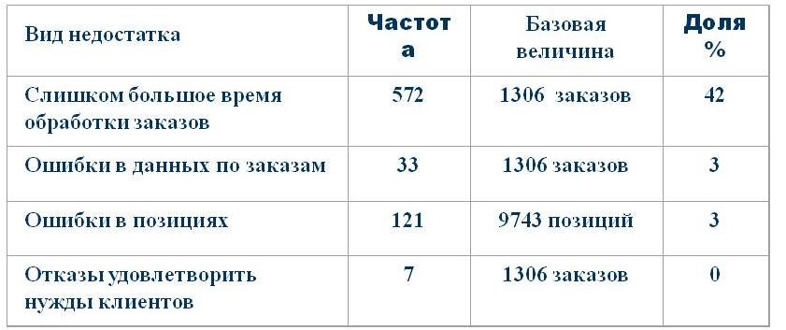
Метод анализа слабых мест

Slide 13
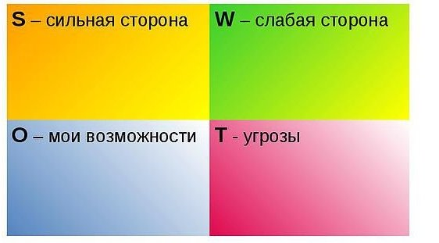
SWOT-анализ

Slide 14
Список недостатков Список проблем
Вид недостатка | Частота | Базовая величина | Доля, %
Слишком большое время обработки документов | 170 | 420 дел | 40,5
Ошибки в представляемых данных | 57 | 420 дел | 14
Ошибки при проверке позиций | 315 | 12 850 позиций | 2
Возврат документов на переоформление | 8 | 420 дел | 2
Вид недостатка | Проблема
Слишком большое время обработки документов | Большое число рабочих операций Недостаточно персонала Медленно принимаются решения Много старых долгов Низкая производительность труда Неэффективные прикладные программы
Ошибки в представляемых данных | Отсутствие проверки документов, представляемых работниками отделов кадров организаций Неясность инструкций Неудачная компьютерная программа
Ошибки при проверке позиций | Невнимательность работников Не актуальна база данных позиций Недостаточная квалификация работников

Slide 15
Этапы проведения анализа проблем
Анализ проблемы
Определение проблемы
Причины проблемы
Границы проблемы
Значение проблемы
Решение проблем

Slide 16
Целевая ориентация решений
Восприятие ситуации как проблемы, подлежащей решению, означает осознание того, что последующие результаты зависят не только от состояния внешней среды, но и от собственных действий.

Slide 17
Преобразование проблем в цели
Проблема | Цель
Неясность и неадекватность законодательства по социальной безопасности и социальной̆ справедливости | Рационализировать и усовершенствовать законодательство по социальной безопасности и социальной справедливости
Непредставление в системе высшего образования квалификации по профилю, требующемуся на рынке труда | Способствовать реформированию системы высшего образования в целях приведения ее в соответствие с требованиями рынка труда
Отсутствие в системе высшего образования обучения социальной деятельности | Создать в рамках высшего образования систему обучения социальной деятельности

Slide 18
Рациональность и успешность решений
Действовать рационально означает действовать более рационально, чем это происходит без зрелого размышления и анализа, и более рационально, чем это делают другие, с которыми ЛПР конкурирует за максимизацию пользы.
Модель Homo Contractualis (человек контрактный) - любой договор только тогда оказывается действенным, если все участники от него выигрывают или, по крайней мере, не проигрывают.

Slide 19
Чтобы процедура, применяемая при выработке решения, могла быть признана более или менее рациональной, ЛПР должно:
убедиться, что оно решает именно ту проблему, которая действительно должна быть решена;
инвестировать в добычу и обработку информации столько ресурсов, сколько соответствует важности решения;
при формировании ожиданий по возможности адекватно оценивать вероятности возможных будущих состояний среды;
ясно разбираться в собственных целях и предпочтениях и по возможности избежало опасности самообмана и дефицита воображения.

Slide 20
Основные общие требования, которые предъявляются к рациональным предпочтениям, заключаются в соблюдении следующих правил:
1. Ориентация на будущее. Выбор между альтернативами должен зависеть только от их последствий, а не от прошлого, которое изменить уже нельзя.
2. Доминантность. Если альтернатива а по крайней мере по одному параметру лучше, чем альтернатива b, а по всем остальным параметрам по крайней мере не хуже, то предпочтение должно быть отдано альтернативе а.
3. Транзитивность. Если ЛПР альтернативу а предпочитает альтернативе b, а альтернативу b предпочитает альтернативе с, то оно должно альтернативе с предпочитать альтернативу а.
4. Инвариантность. Предпочтения не должны зависеть от того, как представлена подлежащая решению проблема, конечно, при условии, что представления эквивалентны.

Slide 21
Концепция рациональности решения не включает каких-либо ограничений по содержанию ожиданий и предпочтений.
Каждое ЛПР может ожидать и хотеть, что ему угодно.
Ожидания и предпочтения субъективны.

